Slide 1

Node.js.

Slide 2

Що таке Node.js та для чого його вивчати та навіщо ставати FullStack
На Frontend стає зрозумілим, як працювати з Backend
Зараз в тестових завданнях для Frontend-розробників все частіше зустрічаються вимоги написати backend
Без досвіду скоріше візьмуть Fullstack розробника ніж Frontend, тому що:
якщо на проекті з якоїсь причини відвалиться спеціаліст, ви зможете його замінити хоча б тимчасово
Коли компанія отримує замовлення, їй простіше сформувати команду, в якій є Fullstack спеціалісти
Fullstack спеціалістам більше платять

Slide 3
JS code
V8
документація JS
Виконуючий (.exe) файл
Результат роботи видно в браузері

Slide 4
setTimeout(()=> console.log(“start”), 5000)
Немає такої інструкції
V8
Додаткова
документація браузера
документація JS
Виконуючий (.exe) файл
Результат роботи видно в браузері

Slide 5
Node.js - це JavaScript “на стероїдах”
Node.js - це платформа, що перетворює JavaScript на повноцінну мову програмування за допомогою двигуна V8, додаткових бібліотек з новими функціями та пакетної системи NPM.
Node.js
Двигун V8
Додаткові бібліотеки:
Робота з файлами
Робота з введенням-виведенням
Вебсокети та ін.
Пактна система NPM

Slide 6
Створення скелету проекта Node.js
Створити package.json
Встановити необхідні пакети, в dependencies, або devDependencies. Обов’язково встановлюємо modemon в devDependencies
Перевіряємо/створюємо .gitignore
Прописуємо скрипти: start i dev (start:dev)

Slide 7
Проблеми підключення бібліотек на чистому JS:
Розкиданість бібліотек по різним сайтам та ресурсам
Додаткові бібліотеки та стилі, необхідні для роботи, доводиться шукати та підключати окремо
Підключити можна лише конкретну версію бібліотеки, автоматичного оновлення немає.

Slide 8
User 1:
пакувальник
JS-код
Npm-пакет isNaN
npmjs.org
User 2:
npm install isNaN

Slide 9
Імітація бази даних за допомогою json-файлів:
{
Posts: [
{
Id: 1,
Name: “Travel blog”
}
],
news: []
}
2. Логування - запис всіх звернень до додатка користувачем, наприклад:
10.09.2021_14:30:21 - GET/products/1
10.09.2021_15:21:22 - POST/products
3. Приймання файлів з фронтенду, наприклад додавання фото до товару

Slide 10
Files Storage
HTTP (AJAX) запит
Frontend
Web-server
Відповідь (HTML-сторінка/json
Database
Backend

Slide 11
Відвідувач
Ресепшн
мiddleware 1 - надягти маску
шукає кабінет зі списку, що має
мiddleware 2 - продезинфікувати руки

Slide 12
Middleware
./products
./contacts
Надягнути маску
Продезинфікувати руки
Написати відмову від претензій

Slide 13
Frontend React: http://localhost:3000
Backend-Node.js: http://localhost:3001

Slide 14
Frontend React: http://localhost:3000
https://test-backend-2085.herokuapp.com/

Slide 15
/getAllProducts
/getOneProduct
/addProduct
/updateProduct
/removeProduct

Slide 16
CRUD
Creat
Read
Update
Delete
REST API - це набір рекомендацій щодо написання веб-серверу, що реалізує CRUD-операції.

Slide 17
REST API - основні правила
Кінцева точка запиту (endpoint) - завжди іменник в множині:
/products
/orders
/users
CRUD-операція визначається методом HTTP-запиту:
GET/products - поверне всі товари
POST/products - додасть новий товар
Звернення до конкретної одиниці здійснюється через /:id (параметри маршруту):
GET/products/:id - поверне товар з id, вказаним в адресному рядку
POST/products/:id - оновить товар з id, вказаним в адресі

Slide 18
REST API - додаткові правила
Адресу запиту краще починати з /api:
/api/products
/api/orders
Версія API вказується в адресі:
/api/v1/products
/api/v2/products
Код відповіді вказує, як пройшла обробка запиту на сервері
При додаванні/оновленні сутності необхідно повертати доданий в базу даних об’єкт з id

Slide 19
Групи відповідей
Обробка відповіді пройшла по запланованому сценарію (вдало) - 200-299
200 - вдала обробка
201 - вдало створений - відповідь на POST-запит
204 - No content (немає вмісту) - вдалий DELETE-запит
Помилка переадресації - 300-399:
301 - адреса змінена на іншу на постійній основі
302 - адреса змінена на іншу тимчасово
Помилка запиту - 400-499:
400 - Bad Request - в запиті щось невірно
401 - не аутентифікован
403 - не вистачає прав
404 - такого не існує, або адреси, або id
Помилка сервера - 500-599

Slide 20
Поштовий сервер
HTTP - запрос
Frontend
Web Server
Files Storage
Database
Бекенд

Slide 21
Типи баз даних
SQL бази даних (реляційні):
MySQL;
PostgresSQL;
SQL Lite
SQL - мова запитів до бази
noSQL бази даних (документоорієнтовані):
MongoDB

Slide 22
Анкети
Водій
ФІО;
категорії прав;
водійський стаж
Бухгалтер:
ФІО;
номер диплома;
список програм, з якими він працює;
атестація
MongoDB
(документоорієнтов.)

Slide 23
Atlas (atlas.mongodb.com)
Database 1
Database 2
Database 3
Учасник 1
Учасник 3
Учасник 2

Slide 24
.env:
DB_HOST= mgfgfg
SECRET_KEY=ghgsdgnir3443
require(“dotenv”).config();
process.env.DB_HOST=mgfgfg
process.env.SECRET_KEY=ghgsdgnir3443

Slide 25
Фірма (база даних)
Схема
продукції 1
Схема
продукції 2
Схема
продукції 3
Комірник 1:
видати;
додати;
оновити;
видалити
Комірник 2:
видати;
додати;
оновити;
видалити
Комірник 3:
видати;
додати;
оновити;
видалити
Склад 1
Склад 2
Склад 3

Slide 26
MangoDB database
users
products
categories
[
{
_id:”gdfgdfg55544”,
name: “Alex”
}
]
[
{
_id:”fgsfg4322”,
title: “iPhoneX”
}
]

Slide 27
user Schema
Schema об’єкта в колекції
{name: String,
age: Number
}
Database
Model
users (collection)
find
findOne
findByld
findByltAndDelete

Slide 28
User 1
User 2
Frontend
Server
User 3

Slide 29
[{id: , name, price} {id, name, price, view: true}]
Backend
Frontend
Список продуктів
/cart
./admin

Slide 30
Реєстрація - додавання в базу нового користувача
Аутентифікація - коли людина представляється через логін та пароль
Авторизація - перевірка, чи є у аутентифікованого користувача права доступу на роут

Slide 31
Шифрування - оборотне перетворення
ключ + алгоритм шифрування
Рядок
Зашифрований рядок
ключ + алгоритм шифрування
Хешування - необоротне перетворення
алгоритм хешування
Рядок
Хешований рядок

Slide 32
Ви
перепустка
квиток
охорона
перепустка
Секція 1
Секція 2
кава-брейк
VIP-зала

Slide 33
{email, password}
Backend
Frontend
token
+ token
+token
+token

Slide 34
Headers
payload
JWT.sign
SECRET_KEY
JWT-token

Slide 35
Зчитати заголовок Authоrization із запита
Розділити заголовок на 2 слова
Перевірити, чи дорівнює перше слово “Bearer”:
якщо не дорівнює - відправити 401 помилку
якщо дорівнює - крок 4.
Перевірити токен на валідність за допомогою SECRET_KEY та gwt.sign:
якщо токен не валідний - відправити помилку 401;
якщо токен валідний - крок 5.
Знайти в колекції users користувача з таким токеном:
якщо його немає - відправити помилку 401;
якщо є - крок 6.
Прикріпити до об’єкта запиту (req) знайденого користувача:
req.user = user;
Викликати next()

Slide 36
Logout
Чорний список (BlackList) токенів в проміжному сховищі (Redis):
при аутентифікації якщо токен в чорному списку, відправляємо відповідь 401
Використовувати cookie:
setCookie - встановлюють cookie на фронтенд
clearCookie - видаляють cookie на фронтенді.
Зберігати токен в базі даних.

Slide 37
HTTP-запит з файлом
Frontend
Web-server
multer:
Витягує файл із вказаного поля тіла запиту.
Зберігає в тимчасову папку.
reg.fil - дані про збережений файл
Контролер

Slide 38
Мануальне тестування, воно ж “monkey job”:
перевірити усі можливі flow;
перевірити на усіх можливих пристроях;
спробувати усі можливі ситуації, навіть не описані у flow.
2. Тестування API.
3. Написання тестів.
4. Звіт про помилки.

Slide 39
данні 1
Тести
данні 2
{Ваш код}
відповіді
Перевірка відповідей
відповіді

Slide 40
Зростання
UI
Тривалість
Витрати
Складність
Інтеграційні
Модульні
Кількість тестів

Slide 41
недописані тести
Час на розробку (всю)
Code First:
написання коду
тестування
Результат: додаток повністю не протестовано, можливі баги
2. Test First:
тести
код
Результат: можна не встигнути вчасно але багів точно не буде

Slide 42
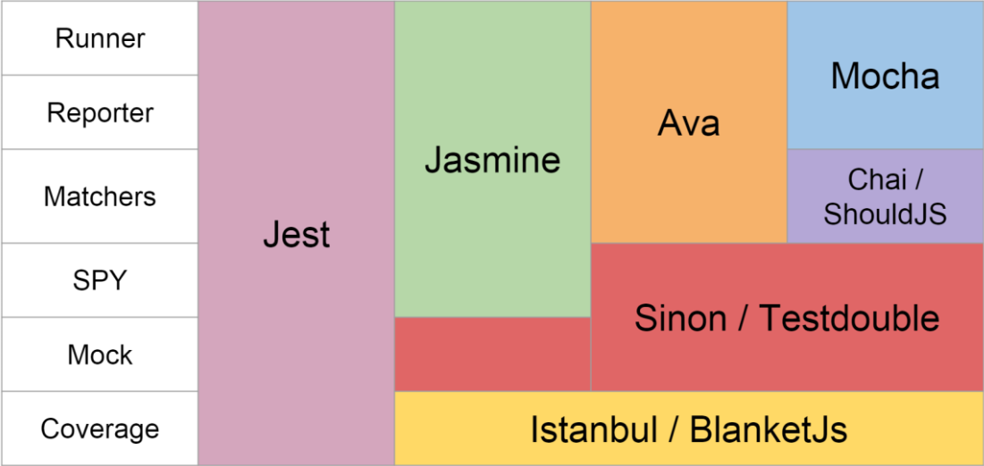

Slide 43
Повторити
Написати тест
Тест пройшов
Чи підходить написаний тест?
Тест не пройшов
Написати код
Один із тестів не пройшов
Запустити всі тести
Усі тести завершилися вдало
Почистити код

